Slide 1
MS Office 2010
VY_32_INOVACE_51_Microsoft_Office_2010

Slide 2
Autor : Trýzna Stanislav Školní rok : 2011/2012 Určeno pro : šestý ročník Předmět: informatika Téma : základní orientace v obsahu a ovládání MS Office Způsob použití ve výuce: výuková prezentace (pro aktivní ukázky spouštějte v režimu pro čtení).

Slide 3
Microsoft Office je kancelářský balík od americké firmy Microsoft zveřejněný 15. června 2010 MS Microsoft Office je možno zakoupit v několika edicích, které se liší aplikacemi obsaženými v balíku. Verze Pro studenty a domácnosti je určena výhradně k nekomerčnímu využití. Verze Standart obsahuje tyto aplikace :
Spuštění
Word
OneNote
Excel
Outlook
Power Point
Publischer
Nástroje systému MS Office 2010

Slide 4
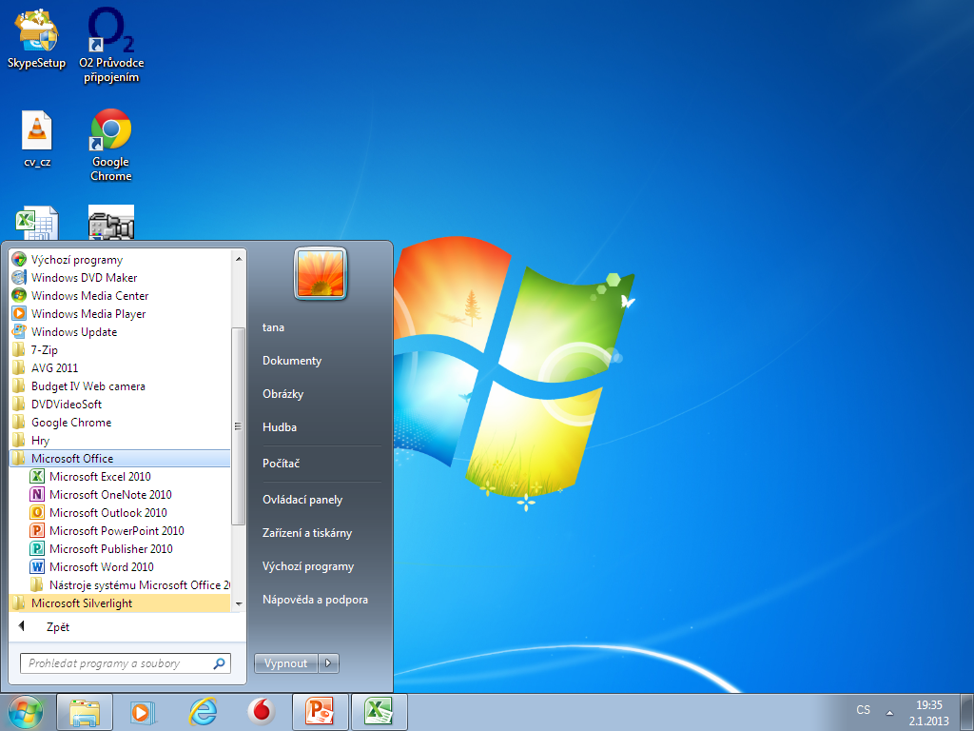
Aplikaci spustíme z nabídky programů Start nebo z ikon zástupců programů na Ploše

Slide 5
Microsoft Word je textový procesor s příponou .docx Textový procesor je v informatice program (aplikace), který slouží k vytváření formátovaného textu. Na rozdíl od textových editorů, umožňují textové procesory měnit vzhled obsahu dokumentu. Kromě změny vzhledu dokumentu je možné do textu vkládat i obrázky, grafy a tabulky. Alternativou jsou: z OpenOffice.org - Writer
z Windows 7 - WordPad
odkaz
odkaz
odkaz

Slide 6
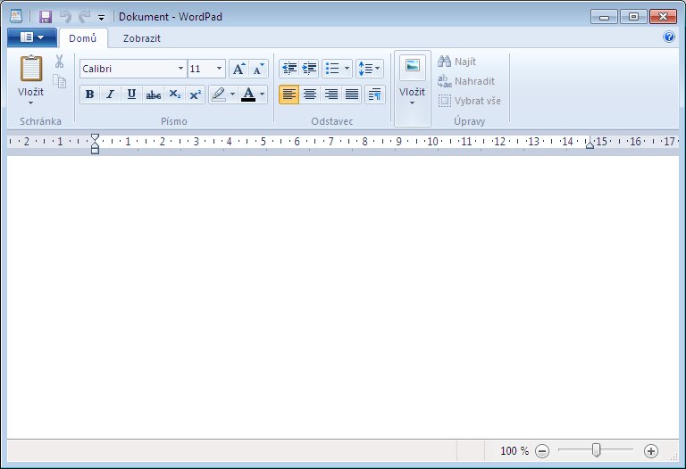

Slide 7
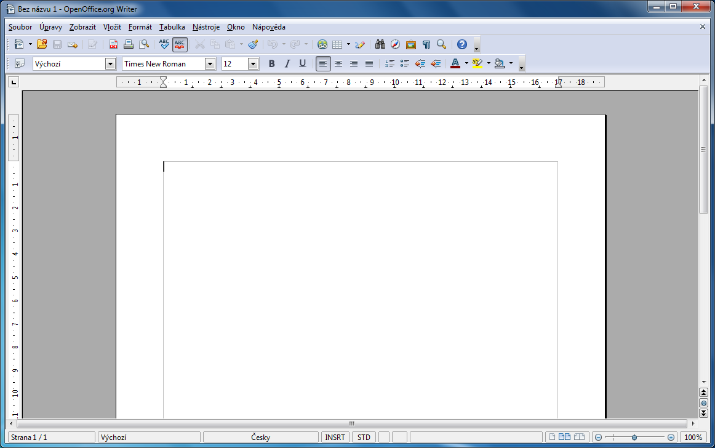

Slide 9
Microsoft Excel je tabulkový procesor, to je program zpracovávající tabulku informací. V jednotlivých buňkách mohou být uložena data nebo vzorce počítající s těmito daty. V tom případě se v tabulce zobrazují data vypočtená ze vzorců. Bezplatná alternativa je : z OpenOffice.org Calc
odkaz

Slide 10
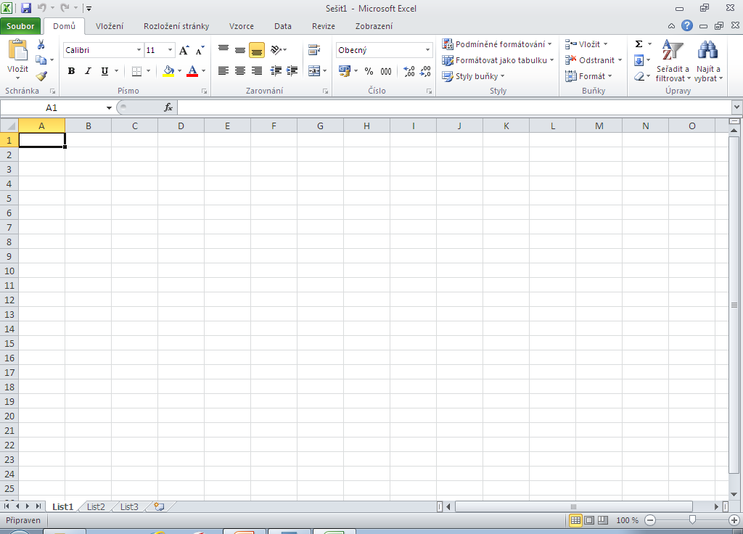

Slide 11
Microsoft PowerPoint je nástroj na tvorbu a předvádění prezentací (ukázek). Prezentačním programem rozumíme specializovanou počítačovou aplikaci, která umožňuje vytvářet a předvádět elektronické ukázky. Pokud je prezentace vytvářena pro výukové účely, hovoříme o výukové prezentaci. Při prezentování je uplatňována zásada názornosti.
Odkaz

Slide 12
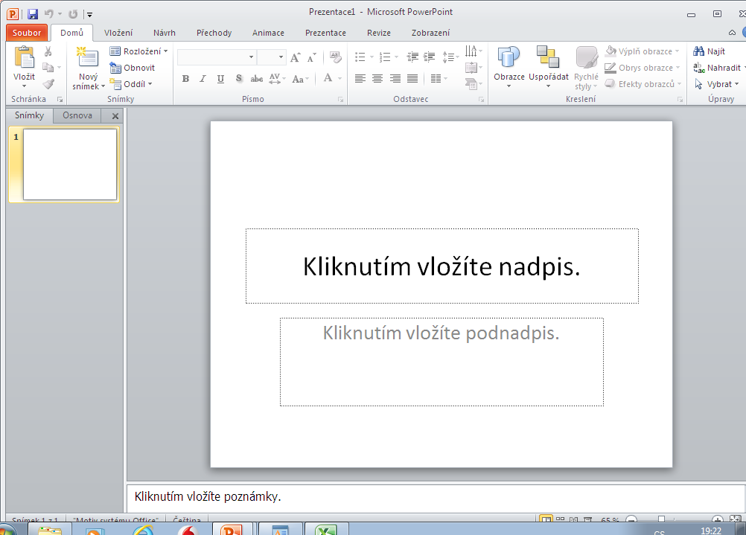

Slide 13
Microsoft OneNote je program pro vytváření textových, zvukových a grafických poznámek. OneNote také dokáže zaznamenávat ručně psaný text a převádět jej na normální text a je ideální pro přenosná zařízení konceptu Tablet PC.
odkaz

Slide 14
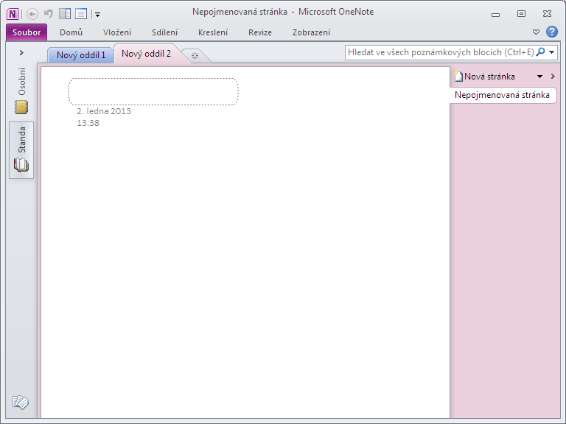

Slide 15
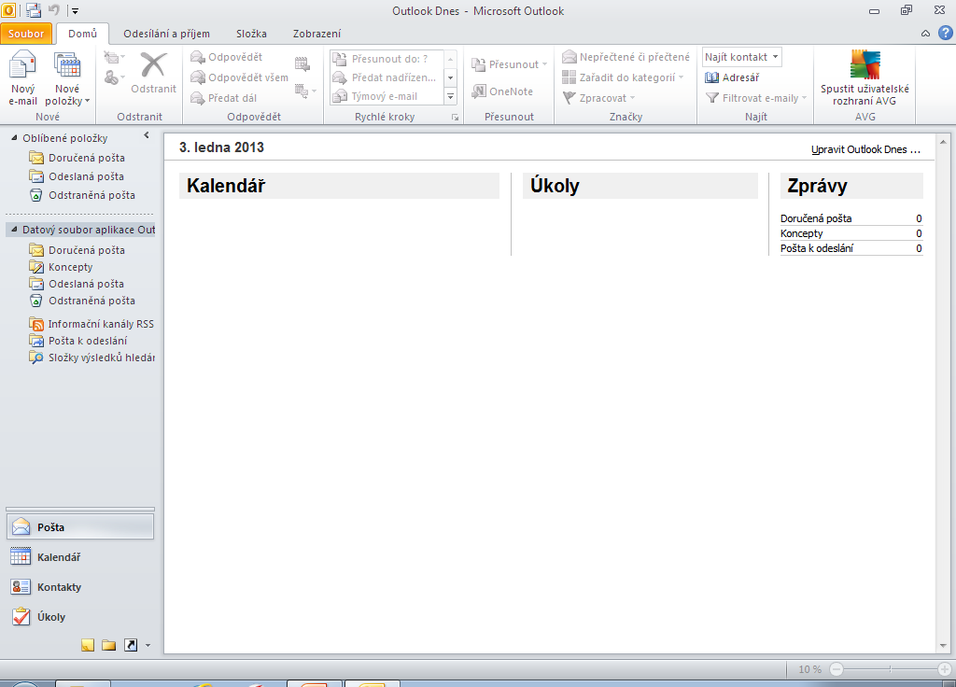
Microsoft Outlook
Microsoft Outlook je e-mailový klient od společnosti Microsoft. Obsahuje klienta elektronické pošty, vedení kontaktů, organizaci času, úkolů, poznámek a deník.

Slide 16
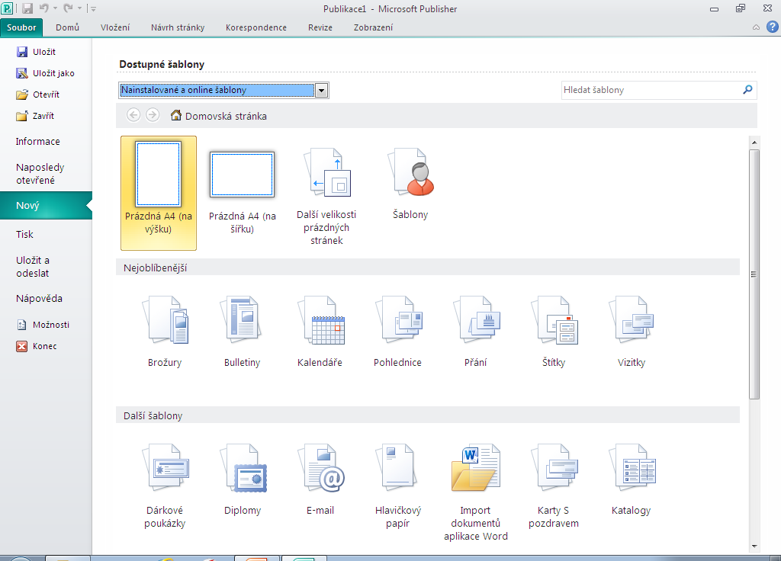
Microsoft Office Publisher je textový a grafický editor, který dokáže vytvářet vizitky, formuláře, diplomy, e-mail.

Slide 17
Nástroje systému MS Office 2010 Galerie medií - umožňuje přidat a uspořádat do kolekcí obrázky, foto, zvuky a videa Picture manager – umožňuje zařazovat, upravovat a sdílet obrázky
Odkaz
Odkaz

Slide 18
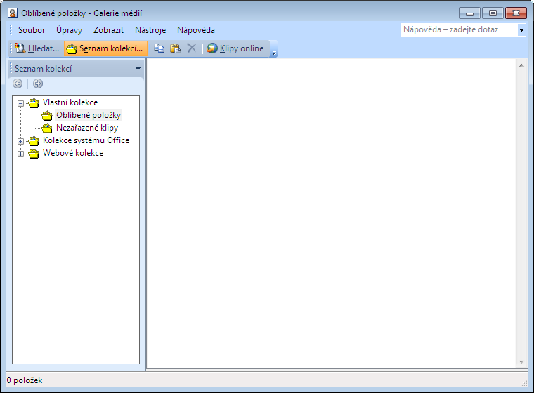

Slide 19
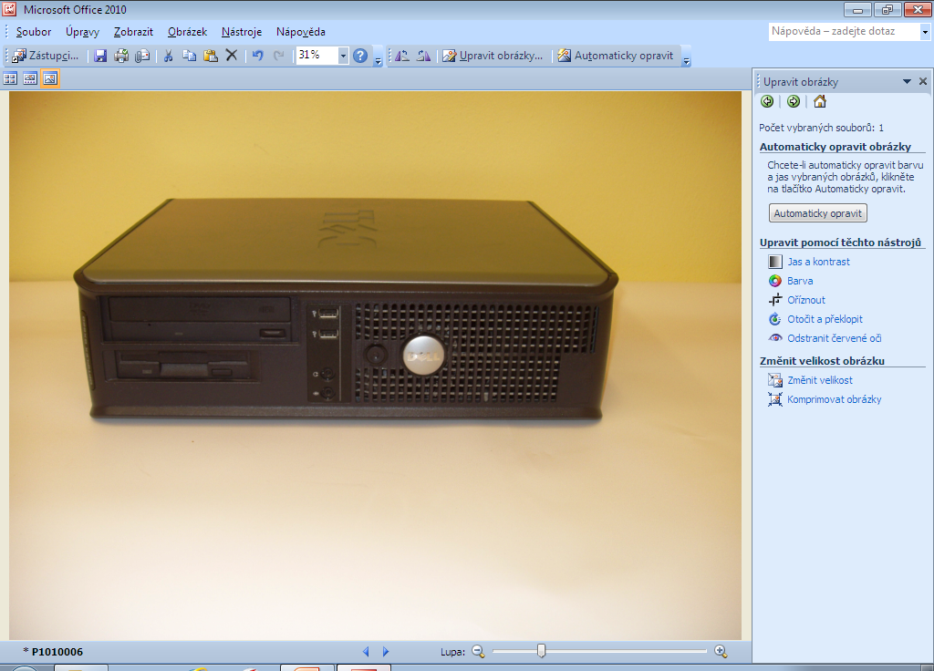
Notes:
Foto autor

Slide 20
Konec
Použité snímky: S využitím MS Windows 7 a MS Office upravil autor.

